Slide 1
Pszczoły i ich znaczenie w życiu człowieka

Slide 2
Budowa pszczoły

Slide 3
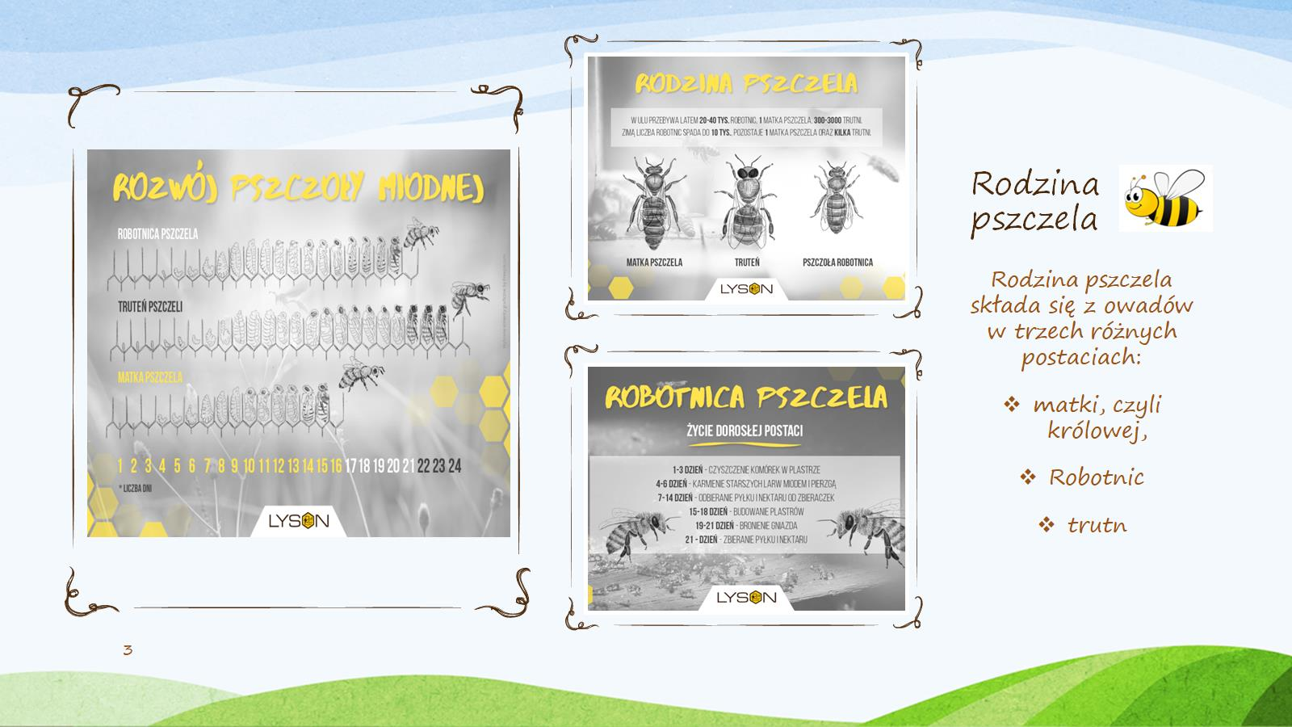
Rodzina pszczela

Slide 5
Ciekawostki o pszczołach

Slide 6
Dlaczego pszczoły są tak ważne?

Slide 7
Znaczenie pszczół w środowisku

Slide 8
Zagrożenia – co grozi pszczołom

Slide 9
Pszczoły są pożyteczne

Slide 11
Właściwości miodu gryczanego

Slide 12
Miód gryczany - z czego powstaje

Slide 14
Właściwości lecznicze miodu gryczanego

Slide 15
Odtruwa, usuwa ołów i pierwiastki promieniotwórcze z surowicy krwi i działa antynowotworowo.

Slide 16
Miód gryczany

Slide 17
Moja pszczoła

Slide 18
Dziękuję za uwagę!!!

